Slide 1
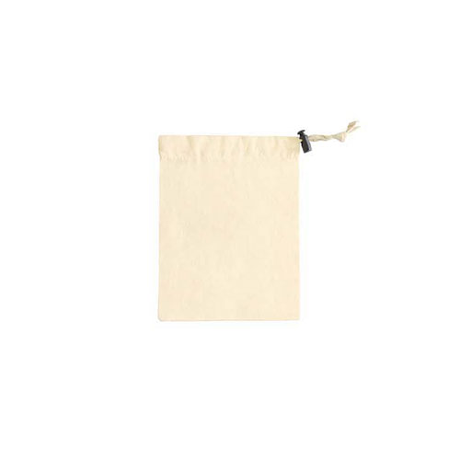
【提案書】
スタッフバッグ(コットン) S
特徴
コットンのスタッフバッグSサイズは、鞄の中で迷子になりそうな小物の収納に便利。充電器やコード類・コスメ用品入れとして重宝します。名入れ・印刷をすれば幅広くノベルティに活用できます。
商品写
納期
納期スペース
仕様
カラー展開：ナチュラル
素材：薄手コットン
サイズ：Ｗ15cm×Ｈ20cm
備考：※縫製品の為、表示サイズと多少前後いたしますのでご了承ください。
お見積
お見積りスペース

